Slide 1
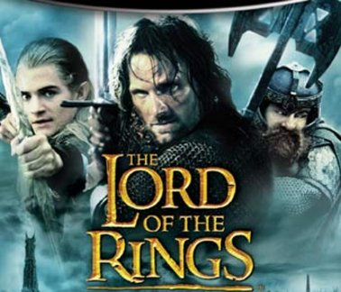
Gospodar prstenova

Slide 2
O filmu
Gospodar prstenova epski je fantastični roman kojeg je napisao engleski akademik i filolog J. R. R. Tolkien. Priča je započeta kao nastavak Tolkienovog ranijeg djela, Hobita, ali se razvila u mnogo veću i kompleksniju priču. Pisana je u fazama između 1937. i 1949. godine, a velik je njezin dio nastao tijekom Drugog svjetskog rata.[2] Iako je planirano objavljivanje romana u jednom svesku, on je objavljen u tri sveska 1954. i 1955. te je i kasnije obično tako bio objavljivan. Od prvog je obljavljivanja tiskan mnogo puta i preveden na velik broj jezika, i postao je jedno on najpopularnijih i najutjecajnijih djela književnosti 20. stoljeća.

Slide 3
Glavni likovi :
Frodo Baggins • Sam Gamgee • Meriadoc Brandybuck • Peregrin Took • Gandalf • Aragorn • Boromir • Legolas • Gimli

Slide 4
3 dijela gospodara prstenova:
Prstenova Druzina
Dvije kule
Povratak kralja

Slide 5
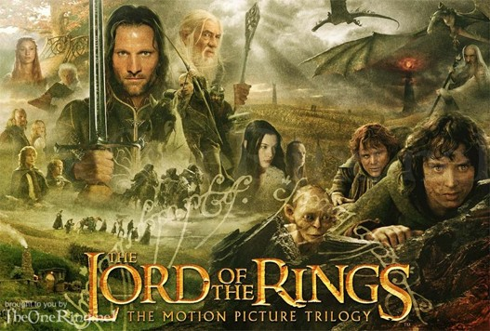
Kraj

